Slide 1



Properati
Equipo Nro 3
“Lxs Data Masters”

Slide 2







Nosotros
Juan Ignacio Murua
Rocío Avakian
Brian Brosky
Federico Casanave
Matias Granzella
Julián Lizarraga

Slide 3

Agenda
01.
04.
Objetivos
Muestreo y oportunidades
02.
05.
Regresión Argentina
Conclusiones
03.
Regresión CABA

Slide 4



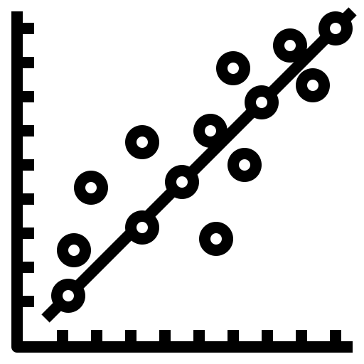



Objetivos
Generales
Dropear valores nulos.
Transformar variables categóricas a dummies
Crear un modelo predictivo usando una regresión lineal
Probar con distintas features
Probar con Lasso y con Ridge
Notes:
Elegir el modelo con mejor performance(features y lasso/ridge)

Slide 5



Diagnóstico inicial
“As data scientists, our job is to extract signal from noise.”
Daniel Tunkelang

Slide 6

Tipos de campos
01.
Relacionados al precio
02.
Relacionados a la ubicación
03.
Relacionados a las características

Slide 7
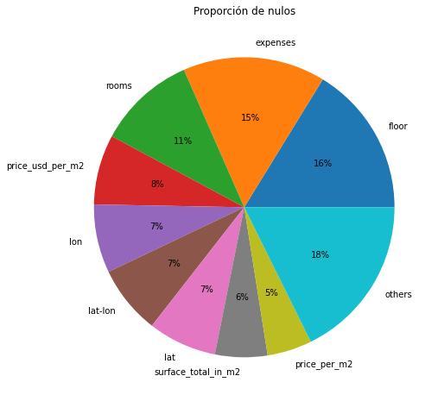
Análisis de nulos
o Floors, expenses y rooms son los tres campos con mayor cantidad de registros nulos (93%, 88% y 60%, respectivamente).

Slide 8
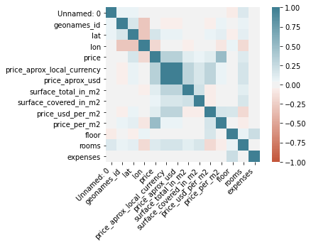
Correlación entre variables numéricas
Correlaciones claras:
o price_aprox_usd y price_aprox_local_currency.
o price_per_m2 y price.

Slide 9
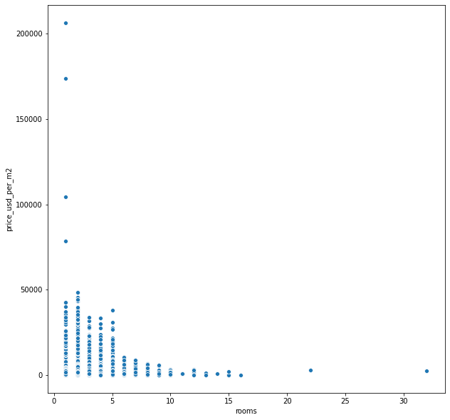
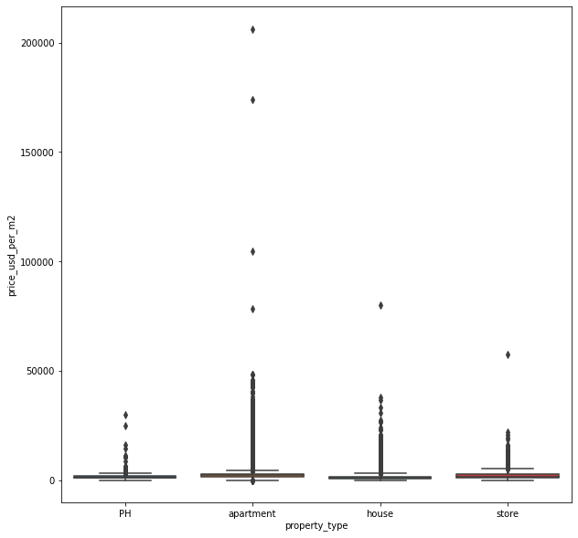
Diagnóstico del precio por m²
Notes:
Identificamos outliers que muy probablemente han sido mal cargados al sistema (+USD 20.000/m²).
También hay outliers con muchas habitaciones.
Gran concentración de casos con 5 o menos habitaciones.
Tendencia a menor precio/m² a partir de 5 habitaciones.

Slide 10
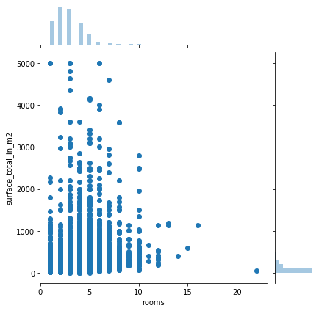
Habitaciones y superficie/m²
o Falta de correlación entre la cantidad de habitaciones y la superficie total.
o Valores extremos.
Notes:
No tiene sentido que no haya correlación entre la cantidad de habitaciones y la superficie total.

Slide 11
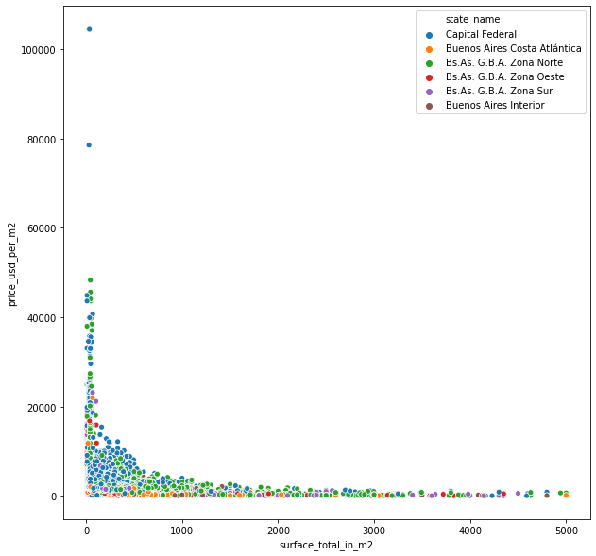
Superficie total y precio/m²
o No hay correlación clara.
o Esperábamos que una mayor superficie se tradujera en un menor precio/m², pero no fue así.

Slide 12
¿QUÉ HICIMOS?
LIMPIEZA VARIABLES
NUEVAS VARIABLES

Slide 13

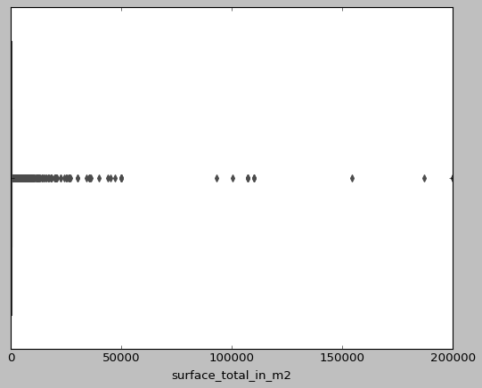
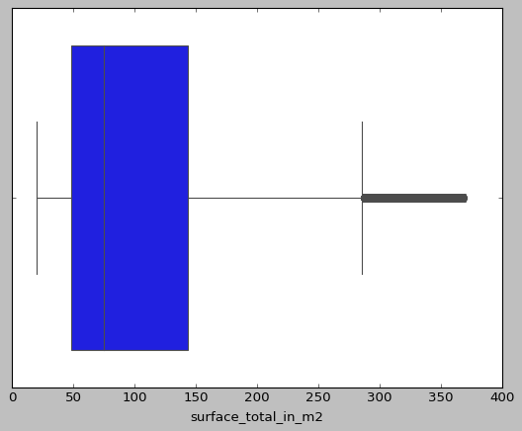
Superficie x m2
Antes
Después

Slide 14
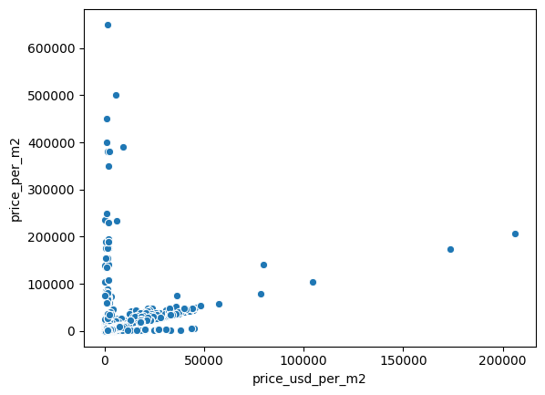
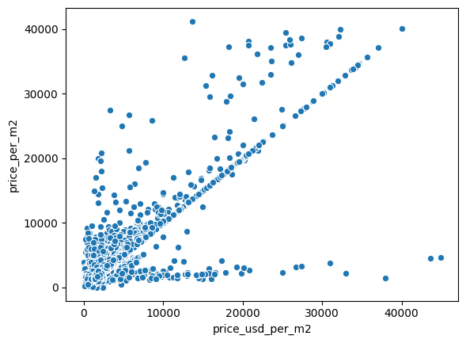
Precio
Antes
Después

Slide 15
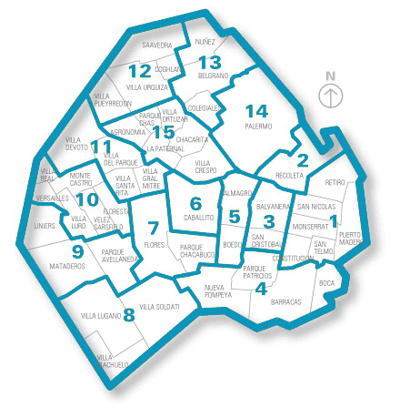
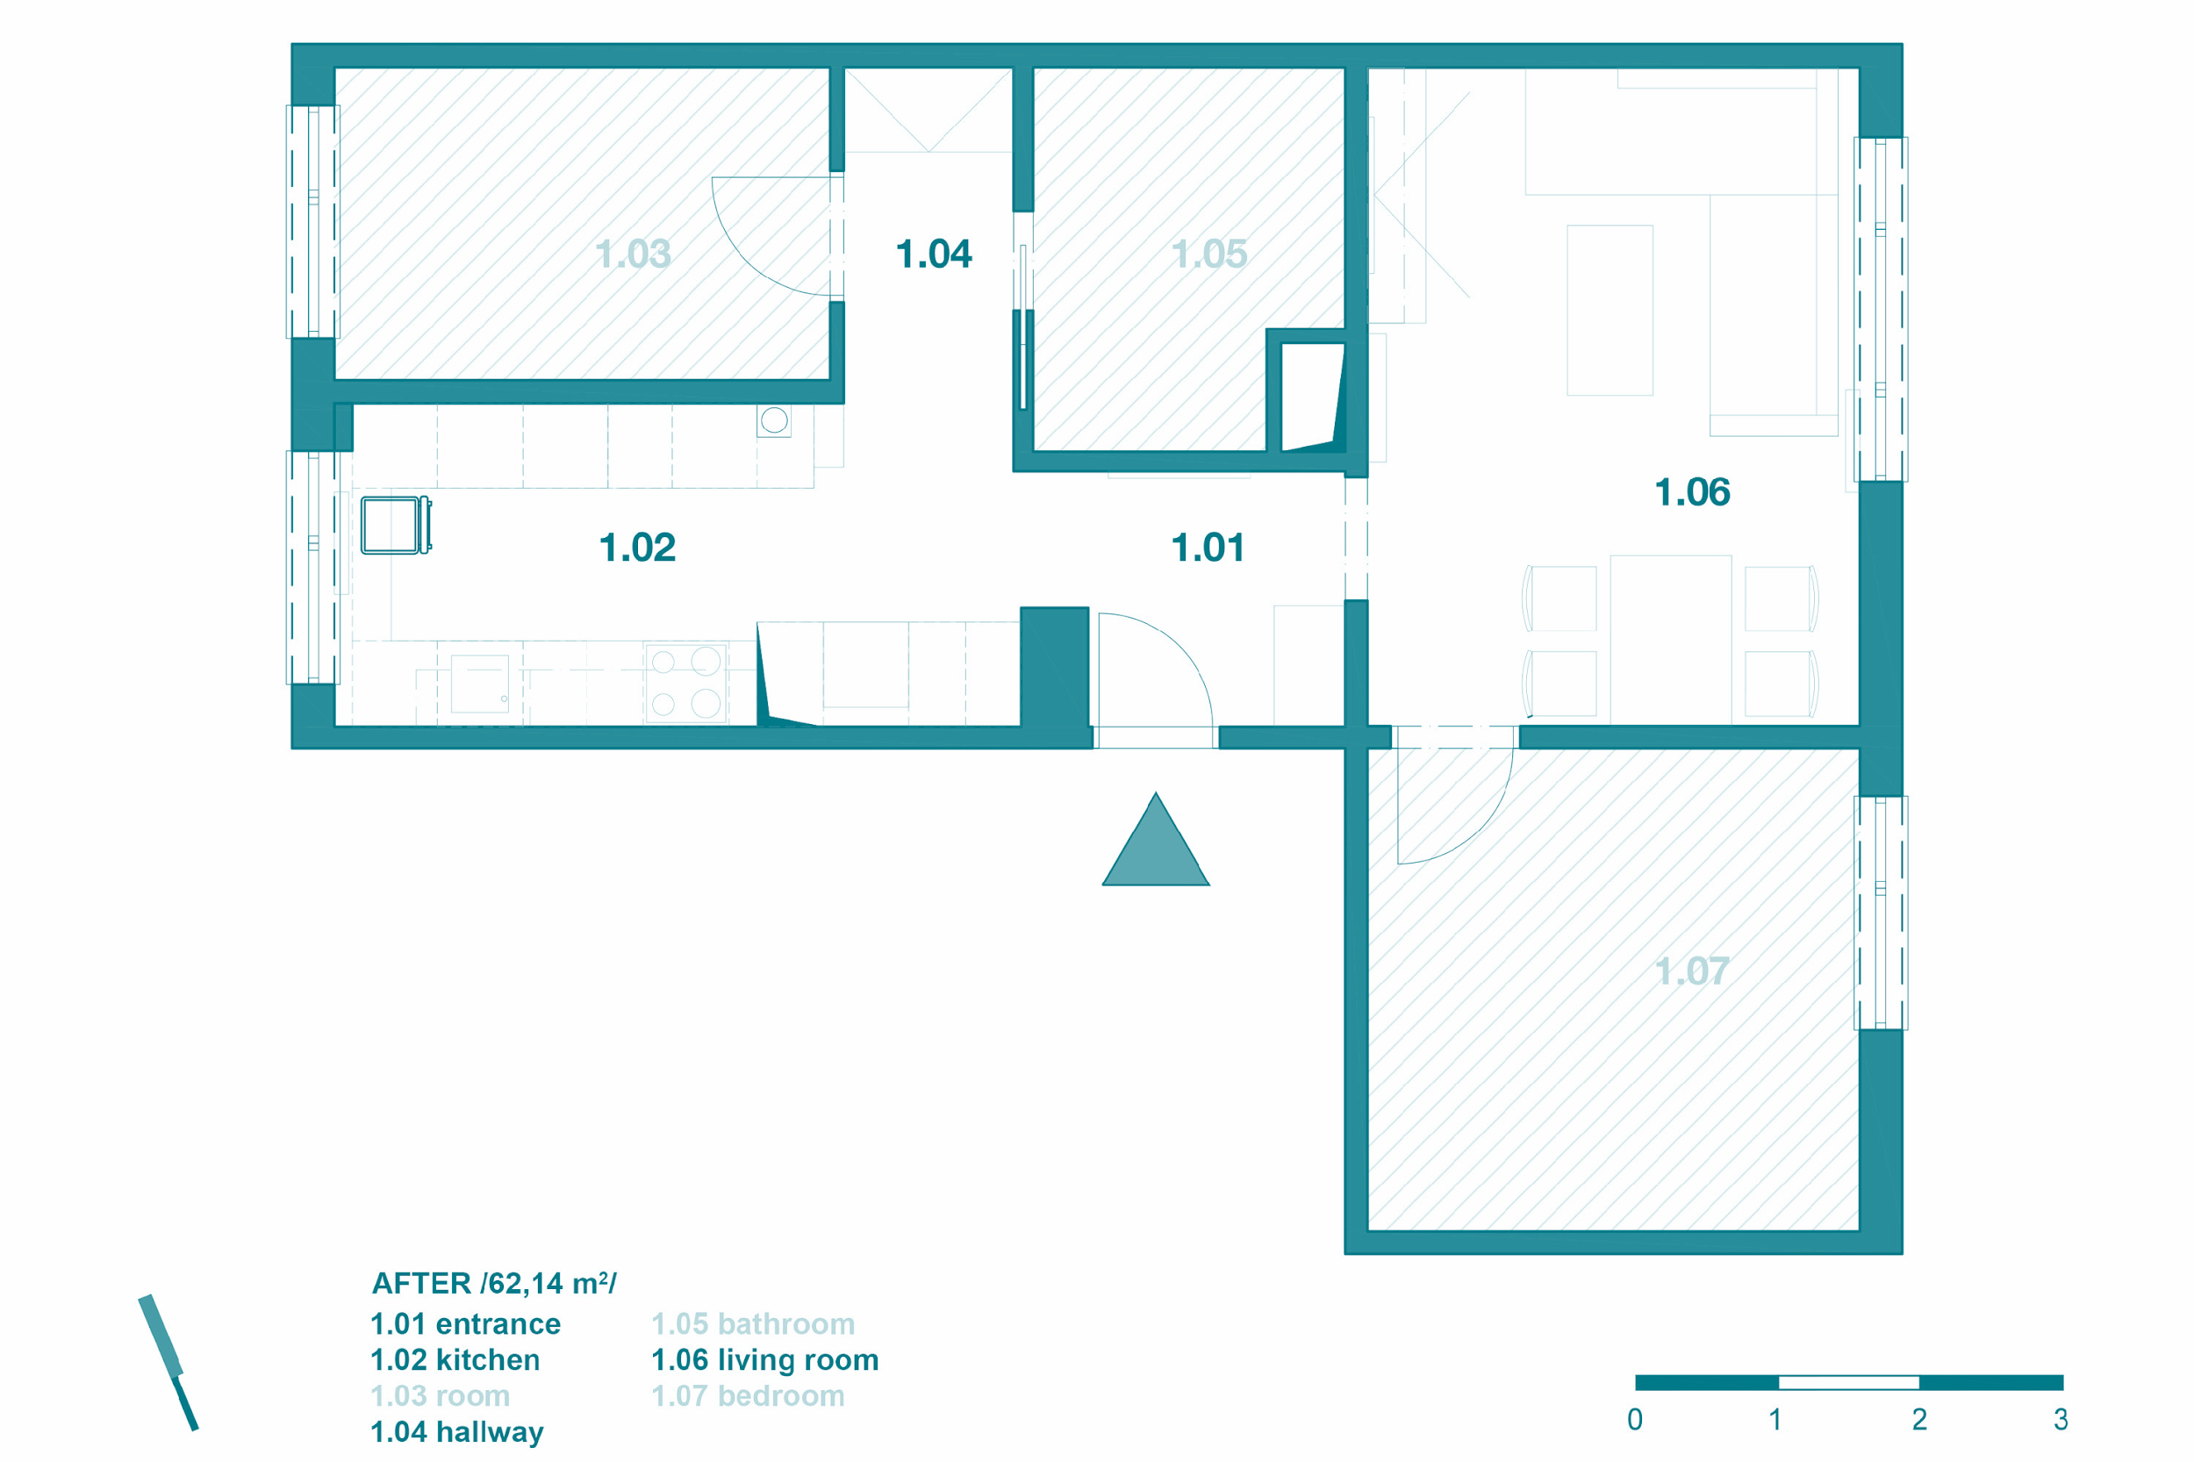
Nuevas Variables
COMUNAS
AMBIENTES

Slide 16


Nuevas Variables
AMENITIES & COCHERA
ESTADO DEL INMUEBLE

Slide 17

RELACIONES
ENTRE VARIABLES

Slide 18
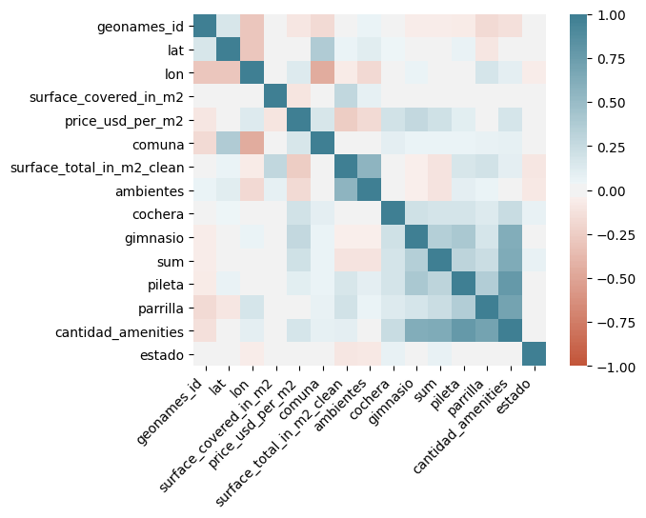
Heatmap
Antes
Después

Slide 19
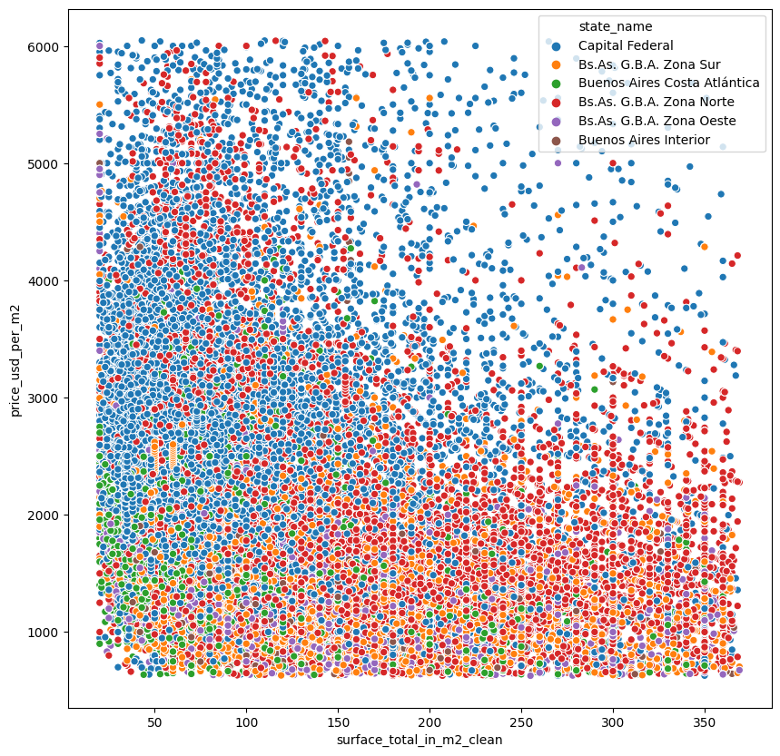
Distribución Price_usd_m2
& Superficie

Slide 20
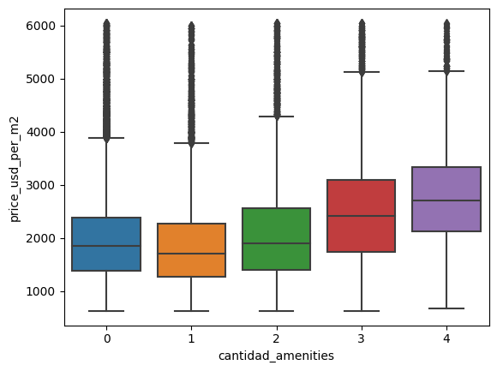
Price_usd_m2
por
Amenities

Slide 21
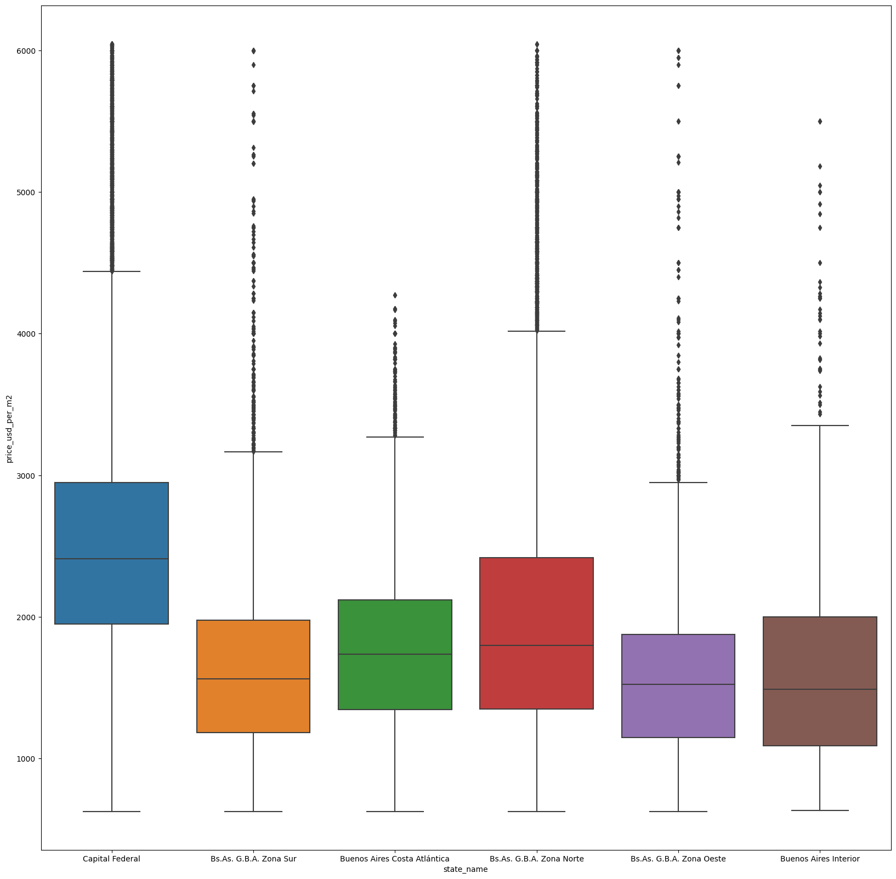
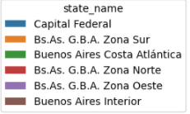
Price_usd_m2
por Bs As y CABA

Slide 22
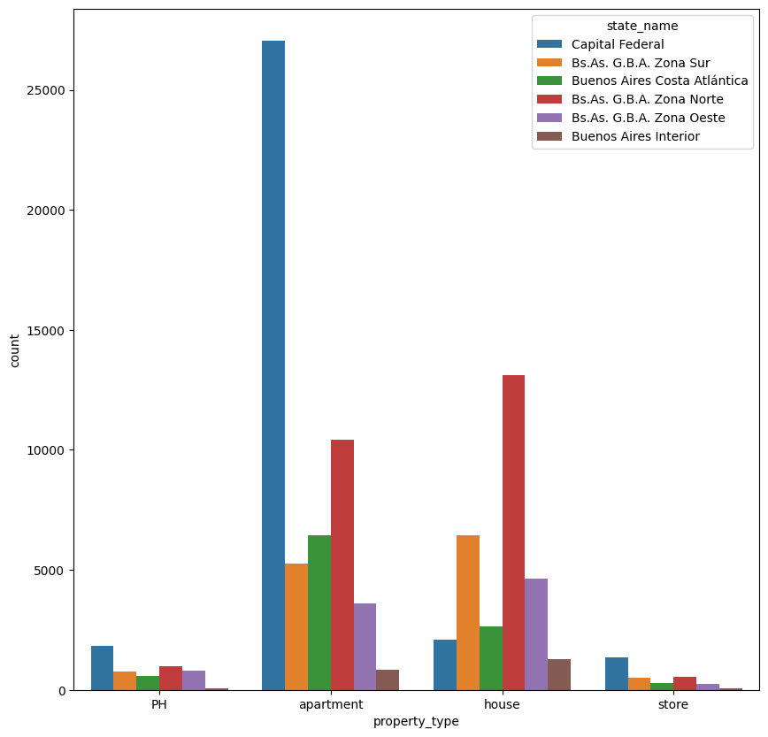
Cantidad Tipo Propiedad en Bs As y CABA

Slide 23
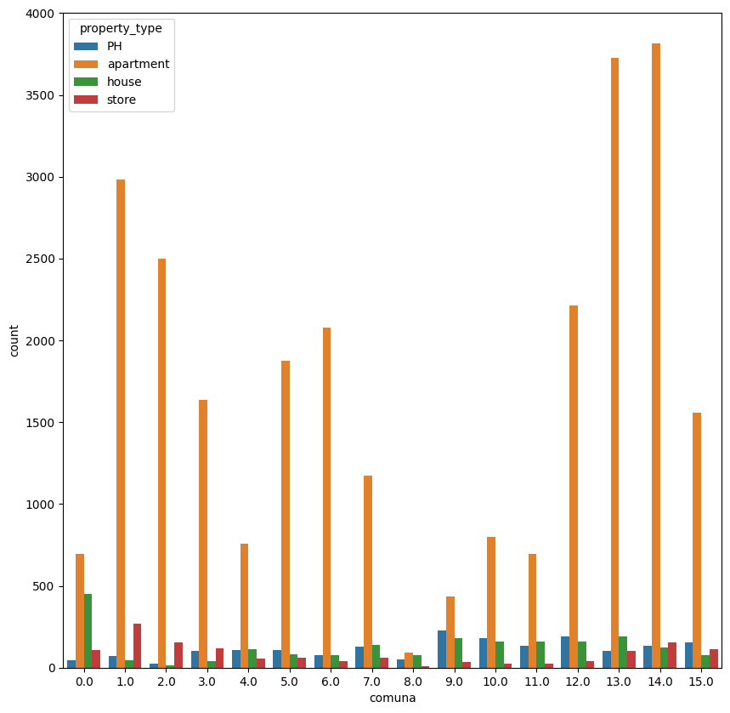
Tipo Propiedad CABA (Comunas)

Slide 24
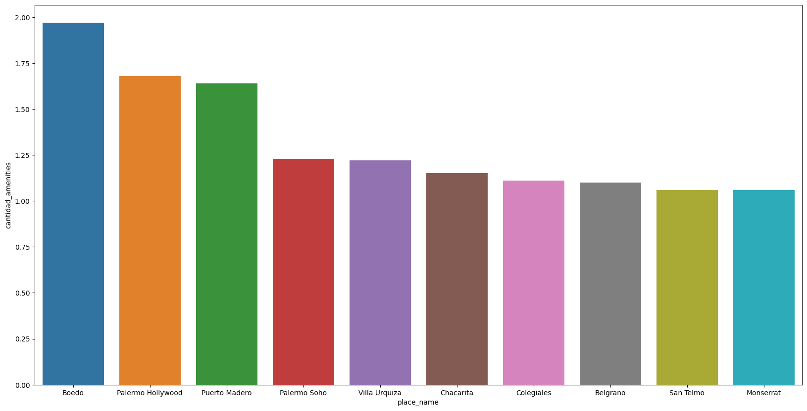
Top 10 Barrios CABA por Amenities

Slide 25
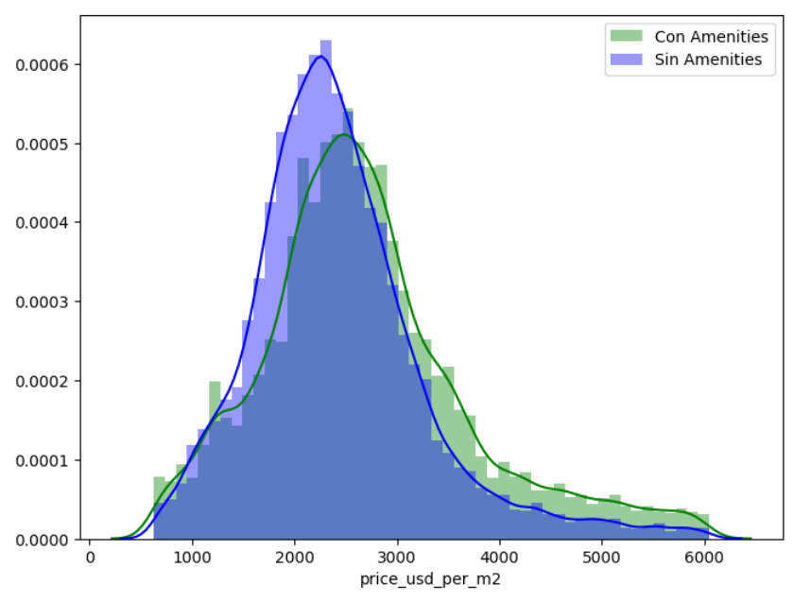
Con amenities vs sin amenities (CABA)

Slide 26

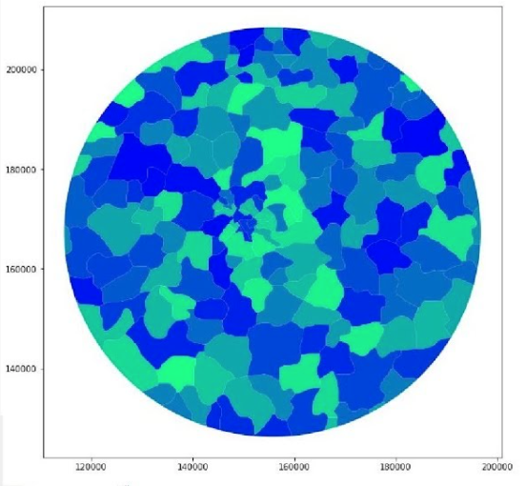




Pendientes . . .
GeoPandas
Bokeh y Plotly
Para visualizar y clasificar mejor usando lat y lon
Herramientas de visualización más avanzadas e interactivas
Profundizar relaciones
Más REGEX:
Sup. en m2 para CABA
Price / Sup en m2 y obtener price por m2
Impacto de cada tipo de amenity en el price
Buscar la comuna a los de comuna 0 (otros)
Price por m2
Superficie en m2
El piso de los departamentos

Slide 27





Que más nos hubiese gustado tener
Antigüedad del inmueble
Fecha de la publicación
Amueblado o no...
Entre otras columnas de datos hubiesen sido útiles para el modelo

Slide 28
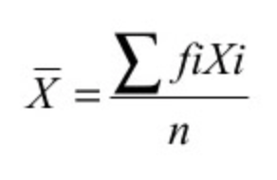
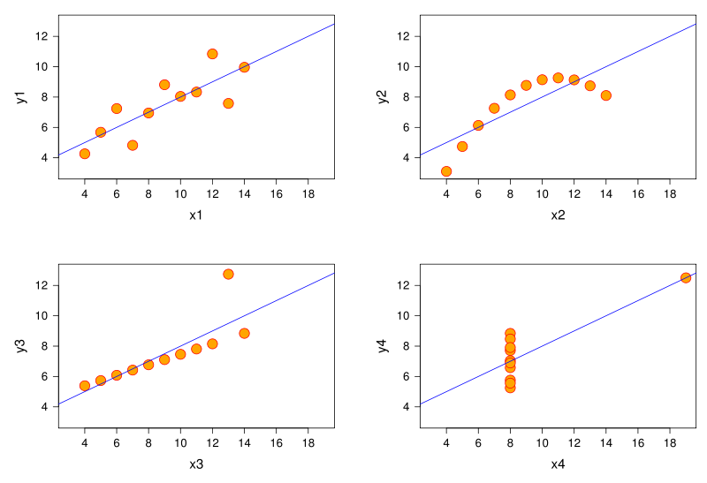

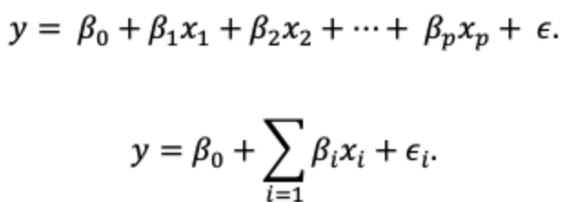
Conclusiones
No rellenamos valores con estimadores, queda la puerta abierta para el futuro
Pusimos un stop al Regex, pero puede continuarse de ser necesario
Correlaciones interesantes del precio por m2 con amenitites y zonas geográficas
Un futuro modelo para estimar precio se basaría en:
Precio en m2; Superficie en m2; Amenities; Geografía; etc.

Slide 29

¿ Preguntas ?

Slide 30

¡GRACIAS!

